Slide 1
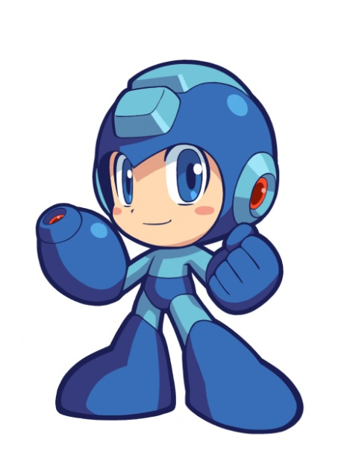
MEGAMAN UNLIMITED
2D Game Programing Project
2차 발표
게임공학과
2009180028 오 은 석

Slide 2
03
진행 상황
구현 내용 | 1차 발표 목표 범위 | 개발 완료 범위 | 진척도
캐릭터 컨트롤 | 좌우 이동, 점프, 공격 | 좌우 이동, 중력 점프, 공격, 슬라이딩 | 120%
특수무기 | 3종의 특수무기 | 없음 | 0%
스테이지 | 3개의 스크롤링 가능한 스테이지 | 1개 스테이지 | 20%
적 | 4종의 적들 | 없음 | 0%
보스 | 3개의 보스 | 보스 1개 | 30%
기능 | 피격시 HP감소, 특수무기 사용시 잔탄소모 | 보스 및 캐릭터 HP 감소 | 50%
사운드 | 점프, 공격, 특수무기 등의 효과음 | 점프, 공격, 워프 및 보스 캐릭터 효과음 구현 | 90%
애니메이션 | 플레이어 캐릭터, 적 캐릭터, 보스 캐릭터의 여러 액션 애니메이션 | 플레이어, 보스 캐릭터 애니메이션 | 70%

